Slide 1
计网第二次实验课

Slide 2
关于lab0
lab0延期至了10月10号23:59，与lab1（本次实验）DDL相同
关于报告问题
中英文均可，不做要求
篇幅3-5页，pdf格式
包括但不限于Structure and design,(Optional) Implement challenges, (Optional)Remaining Bugs, Experimental results and performance.
最好加上截图佐证
报告直接放在根目录下即可（可以忽略writeups文件夹）
关于github问题：
不需要提交自己的GitHub账号了
仓库也可以设置成私有（如果你担心自己的代码被copy）

Slide 3
· 第二次实验发布：QQ Group
· DDL：Oct 10, 2024, 23:59
· 实验中参考了别人的代码、idea记得在实验报告中写出
* 在DDL之后有两周的补交时间，补交的得分乘以0.95

Slide 4
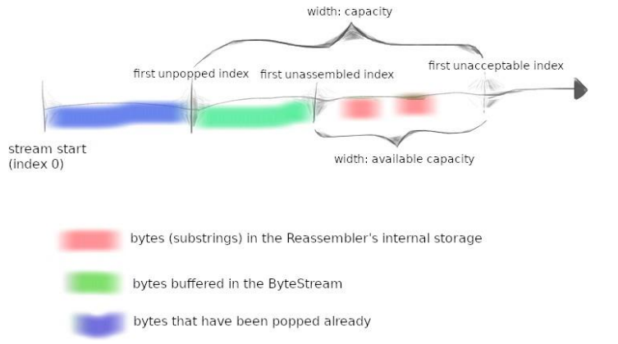
Lab1 Reassembler类的实现
在lab0中，我们实现了一个可供读写，有流量控制功能的byte_stream类
我们希望其中的字节是可靠的，有序的
在实际中，发送方发送的数据可能存在以下情况
乱序发送
可能存在丢失
可能被重复发送

Slide 5
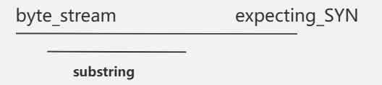
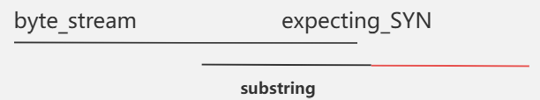
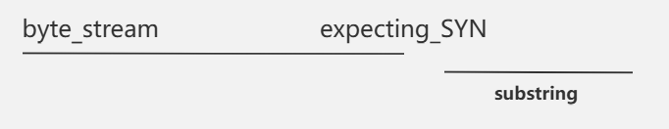
Lab1 Reassembler类的实现
当接受到的substring的起始序列号刚好是byte_stream期望的序列号
皆大欢喜
只需要考虑下byte_stream能不能容下这个substring即可
但是当接收到的substring的起始序列号不是byte_stream期望的序列号
问题来了
情况比较复杂
如果是已经插入过byte_stream的字节流， substring的尾序列号<byte_stream的期望序列号，直接丢掉即可
如果和byte_stream有交集？ substring的初始序列号<byte_stream期望序列号< substring的末尾序列号，似乎有一部分（下图中的红色部分）可以插入至byte_stream，但也要仔细考虑下，是否只能插入红的部分?(红色的部分可能和buffer中的substring连接上了，此时可能可以插入更多的字节)，也可能不能完全插入（byte_stream容量不够，需要截断）
如果substring的起始序列号大于expecting_SYN，此时可能需要一个buffer来暂存下substring

Slide 6
Lab1 Reassembler类的实现
细节事项
不需要考虑传给你的 substring 是否存在字节差错
字节交付应该尽快，一旦有substring可以insert到byte_stream中，应该立刻插入
substring之间可能会存在重叠的部分
Buffer中的substring都是唯一的且不重叠的，对于有重叠部分的substring应该合并，只保留一个副本
实现时不涉及到read()的调用

